Slide 1
MYFutureJobs
NADI X INISIATIF KERAJAAN

Slide 2
Pengenalan
MyFutureJobs ialah Portal Pekerjaan Nasional Malaysia yang diwujudkan oleh Kementerian Sumber Manusia melalui Pertubuhan Keselamatan Sosial (Perkeso).
Portal ini berfungsi sebagai pusat sehenti untuk perkhidmatan pekerjaan dan latihan, membantu pencari kerja dan majikan dalam proses pengambilan dan penempatan pekerjaan.
Sejak dilancarkan pada tahun 2020, MyFutureJobs telah memainkan peranan penting dalam mengurangkan kadar pengangguran di Malaysia.

Slide 3
Objektif
Memadankan Pekerjaan
Menggunakan teknologi kecerdasan buatan (AI) dan algoritma pemadanan untuk menyediakan padanan kerja yang tepat berdasarkan kemahiran dan kecekapan pencari kerja.
Menyediakan Latihan
Menawarkan program latihan semula (reskilling) dan peningkatan kemahiran (upskilling) melalui kerjasama dengan penyedia latihan berdaftar
Sokongan Majikan
Membantu majikan dalam pengambilan pekerja melalui pangkalan data calon dan sokongan pengambilan.

Slide 4
Kategori
Pencari Kerja
Individu yang menganggur, graduan baharu, atau mereka yang ingin mencari peluang pekerjaan baharu.
Majikan
Syarikat atau organisasi yang mencari calon pekerja yang sesuai untuk mengisi kekosongan jawatan.
Golongan Rentan
Individu daripada kumpulan rentan seperti orang kurang upaya (OKU), orang asli, warga emas, bekas banduan, dan veteran angkatan tentera.

Slide 5
Perkhidmatan untuk Pencari Kerja
Karnival Kerjaya
Pameran kerjaya dengan peluang temuduga terbuka dan sesi jaringan bersama majikan.
Program Latihan
Menyediakan kursus peningkatan kemahiran dan latihan vokasional untuk meningkatkan kebolehpasaran.
Program Peralihan Kerjaya
Bimbingan kerjaya dan latihan khusus bagi individu yang ingin menukar bidang pekerjaan.

Slide 6
Perkhidmatan Untuk Pencari Kerja
Maklumat Pasaran Buruh
Memberikan data dan analisis terkini mengenai trend dan permintaan industri di pasaran buruh.
Kembali Bekerja
Sokongan kepada mereka yang lama menganggur untuk kembali bekerja melalui kaunseling dan latihan semula.
Program Penempatan Semula
Membantu individu yang kehilangan pekerjaan mendapatkan peluang kerja baharu yang sesuai.

Slide 7
Perkhidmatan untuk Pencari Kerja
MYNextChampion
Inisiatif membangunkan bakat muda dengan latihan, mentor, dan peluang industri.
MYMidCareer40
Menyediakan latihan dan penempatan pekerjaan untuk individu berusia 40 tahun ke atas.

Slide 8
Perkhidmatan untuk Majikan
Upah Tempatan
Membantu majikan mendapatkan pekerja tempatan yang berkelayakan melalui pangkalan data MyFutureJobs.
Program Kemahiran Tinggi
Menyediakan latihan untuk pekerja dengan kemahiran khusus yang diperlukan oleh industri.
MYMidCareer40
Memberi akses kepada pekerja berpengalaman berusia 40 tahun ke atas yang telah mengikuti latihan peningkatan kemahiran.

Slide 9
Perkhidmatan untuk Majikan
Orang Asli & OKU
Inisiatif khas untuk melatih dan menempatkan komuniti Orang Asli dan OKU dalam sektor pekerjaan.
Peluang Kedua
Menyokong majikan yang mengambil pekerja seperti bekas banduan atau penganggur lama melalui insentif dan bantuan tambahan.
Laporan Pengambilan Pekerja Tempatan
Membantu majikan menyediakan laporan pengambilan pekerja tempatan untuk pemantauan dan perancangan tenaga kerja negara.

Slide 10
Bayaran Insentif
Program PenjanaKerjaya menyediakan bantuan kewangan kepada majikan yang mengambil pekerja tempatan.
Insentif ini berbeza mengikut kategori pekerja yang diambil, contohnya:
Lepasan Sekolah dan Graduan: RM600 sebulan untuk tempoh maksimum 6 bulan.
Individu Berumur 40 Tahun Ke Atas dan OKU: RM1,000 sebulan untuk tempoh maksimum 6 bulan.
Insentif dibayar bulanan hingga maksimum 6 bulan, bergantung pada kategori pekerja.

Slide 11
Cara Memohon (Pencari Kerja)
Pendaftaran: Layari www.myfuturejobs.gov.my/, klik ‘Jobseeker Sign In’, dan daftar untuk pengguna kali pertama.
Log Masuk: Guna nombor kad pengenalan dan kata laluan untuk log masuk.
Kemaskini Profil: Isi maklumat akademik, pengalaman kerja, dan kemahiran.
Cari & Mohon Pekerjaan: Cari kerja mengikut kategori, lokasi, atau industri, dan ikut arahan untuk memohon.

Slide 12
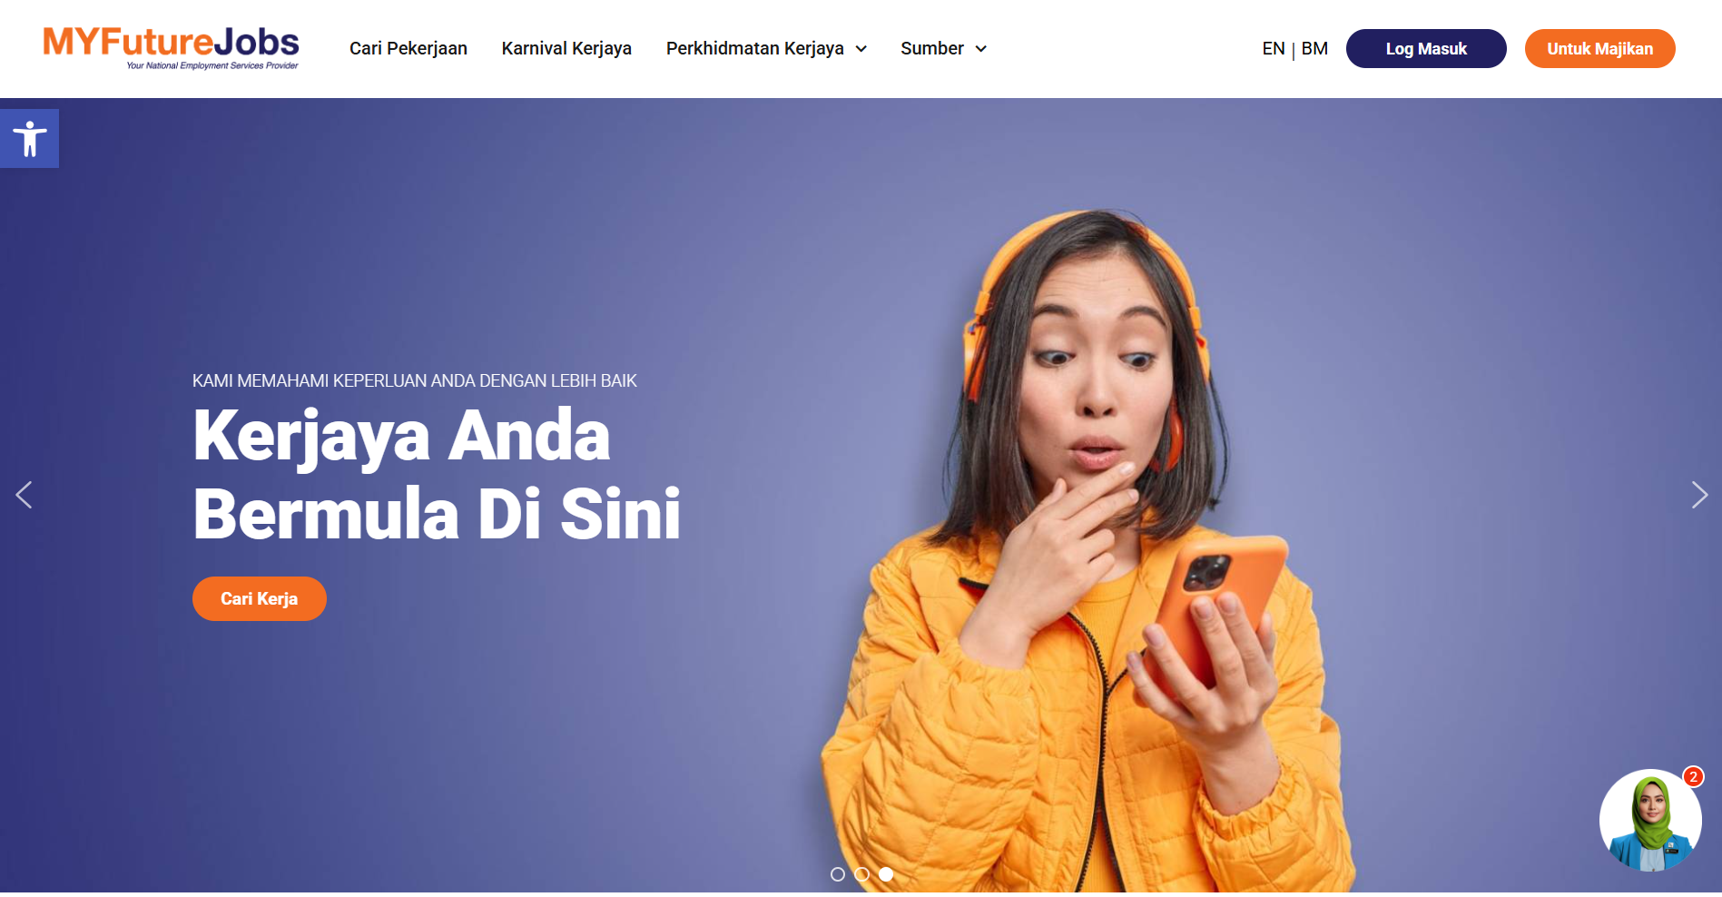
Layari https://myfuturejobs.gov.my/
Klik butang “Log Masuk”.

Slide 13
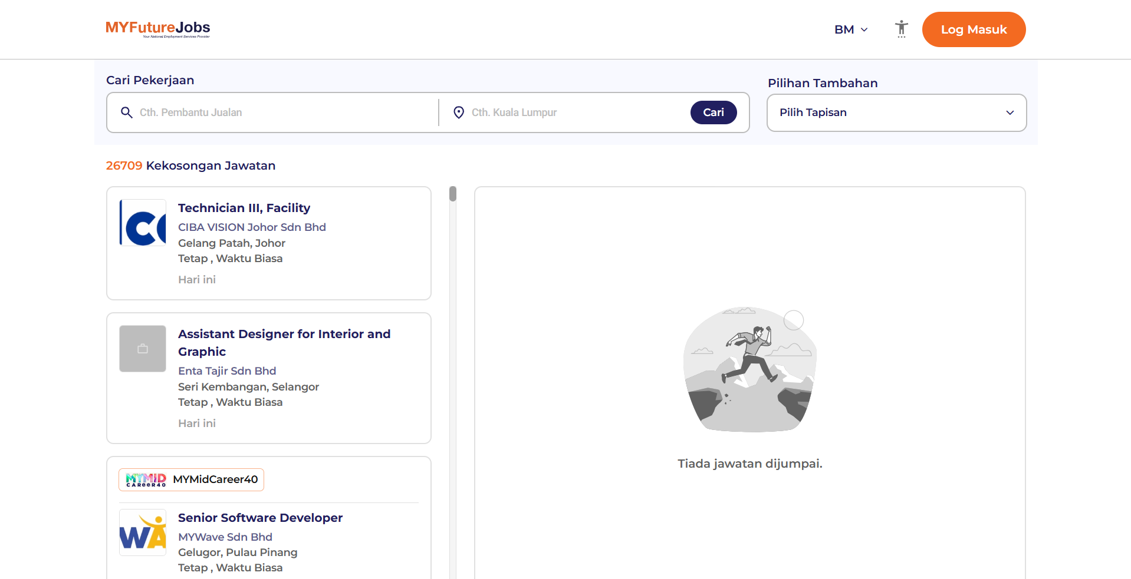
Klik butang “Log Masuk” sekali lagi.

Slide 14
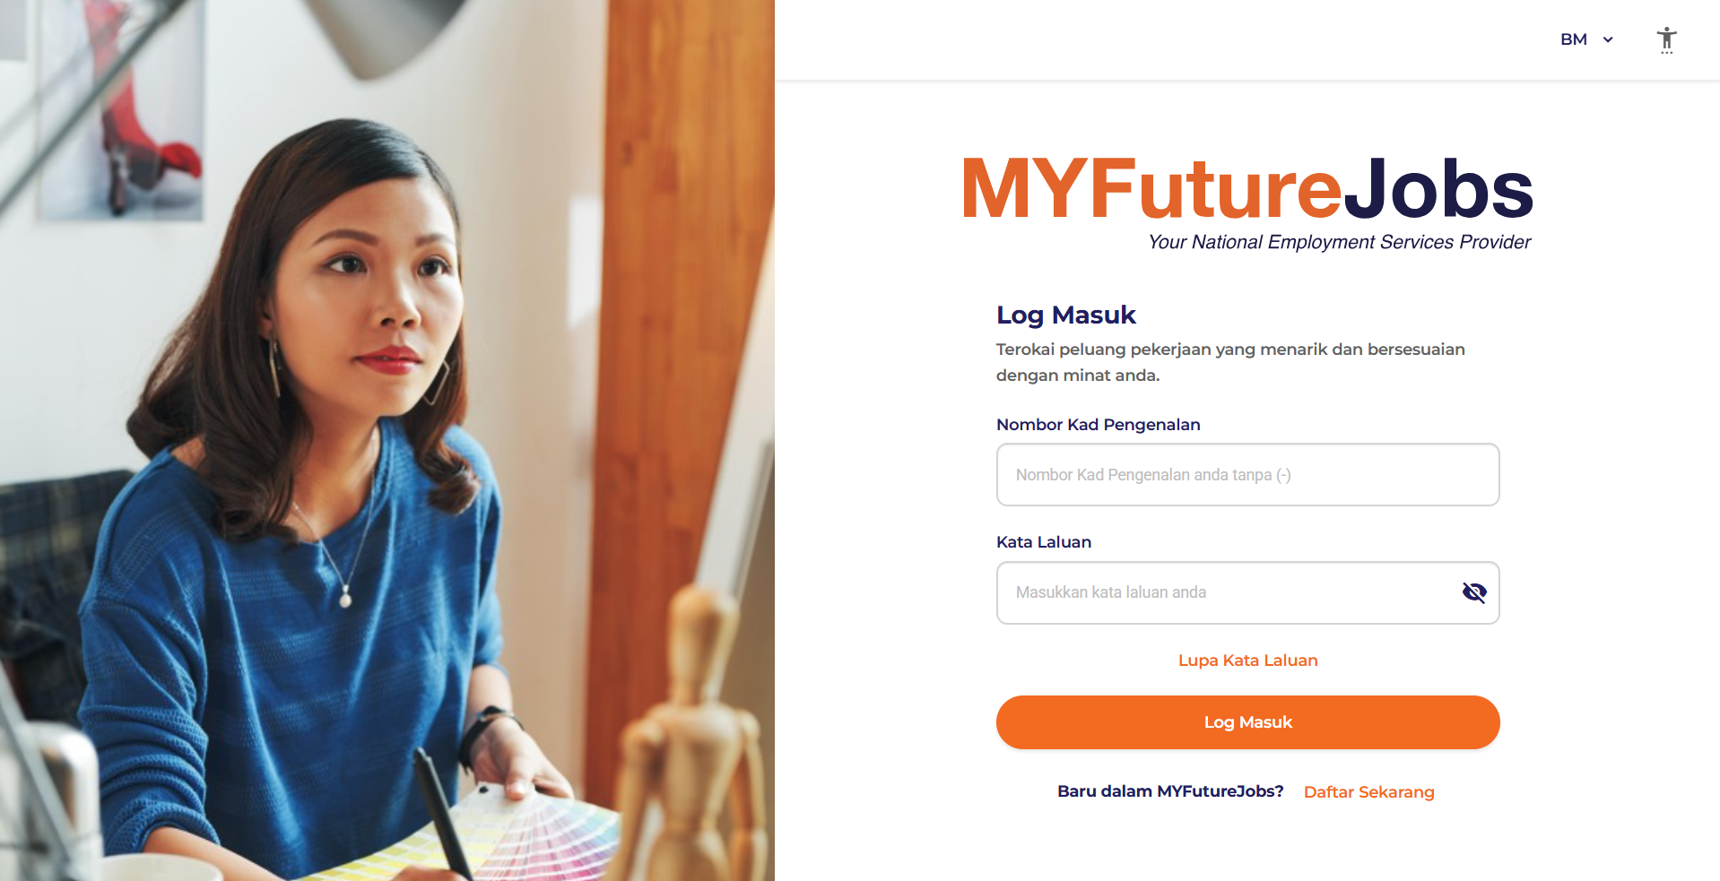
Klik butang “Daftar Sekarang”.

Slide 15
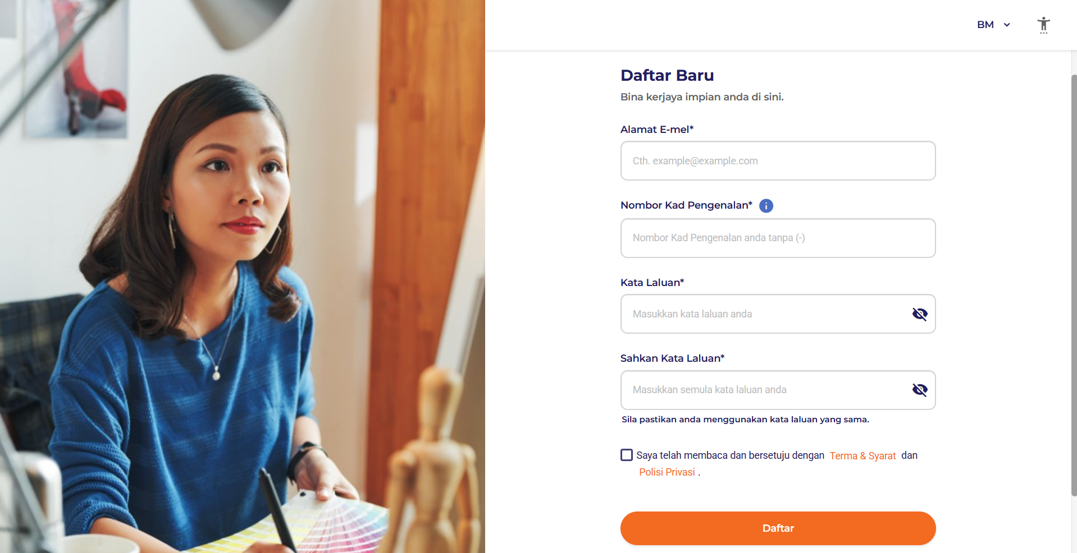
Isikan butiran maklumat yang diperlukan.
Klik kotak pengesahan.
Klik butang “Daftar”.

Slide 16
Masuk semula ke paparan Log Masuk.
Isikan Nombor Kad Pengenalan dan Kata Laluan yang telah didaftarkan.
Klik butang “Log Masuk”.

Slide 17
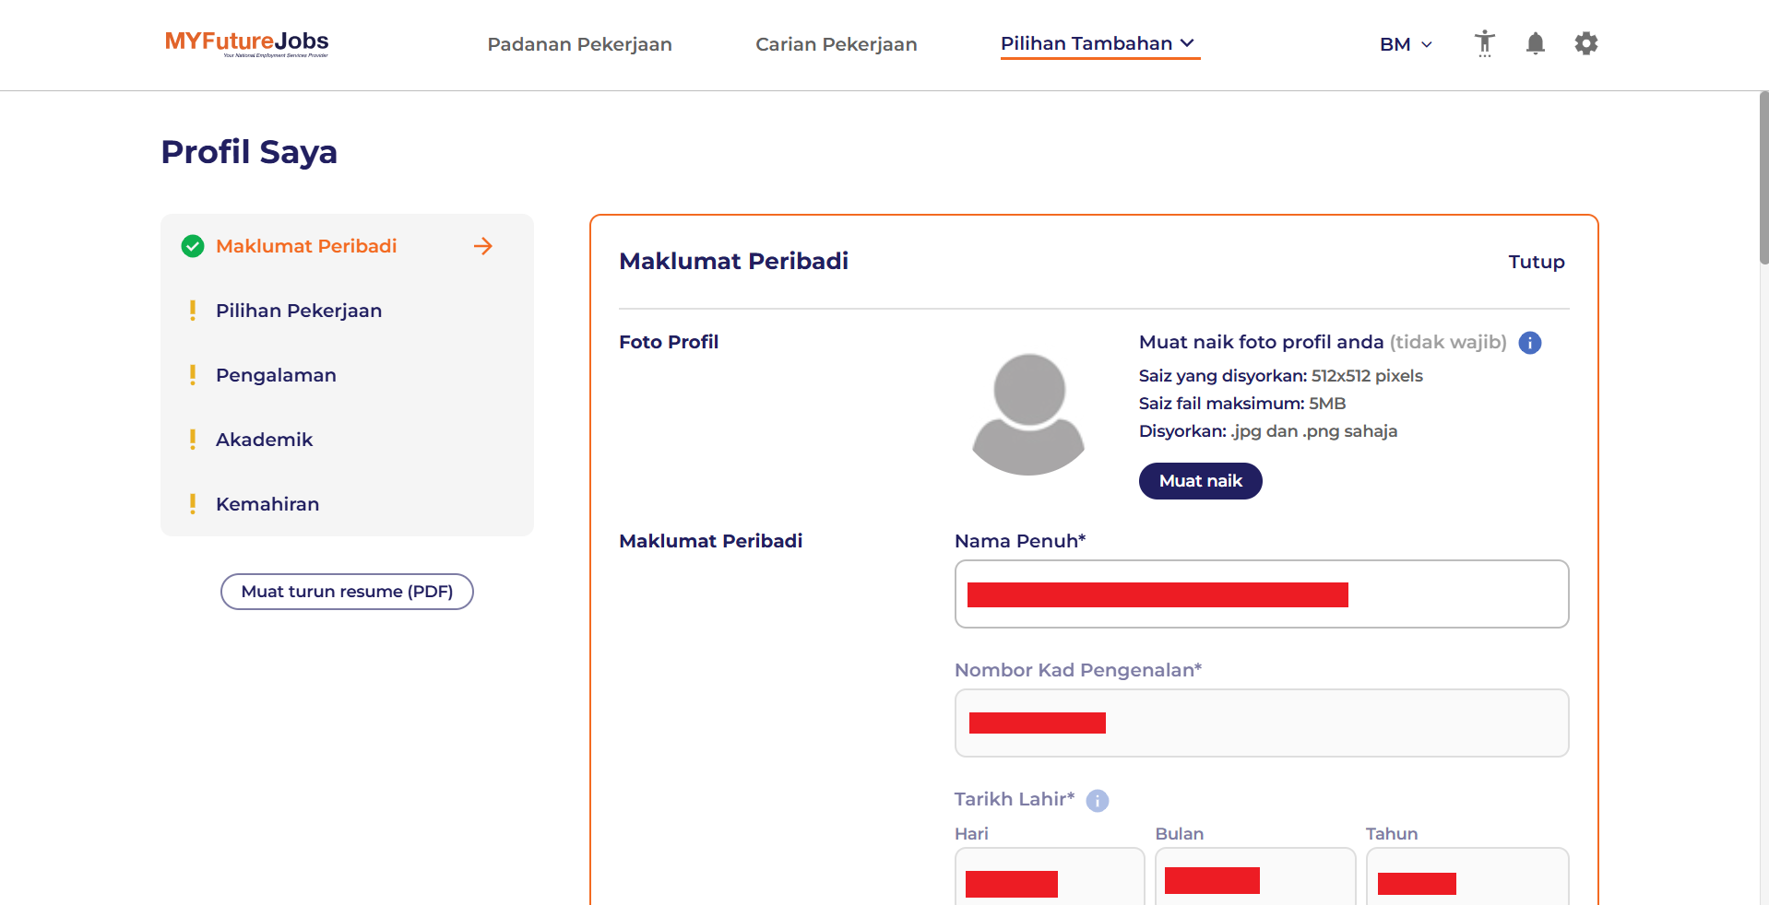
Sila kemaskini maklumat peribadi bagi setiap seksyen dan simpan data tersebut.

Slide 18
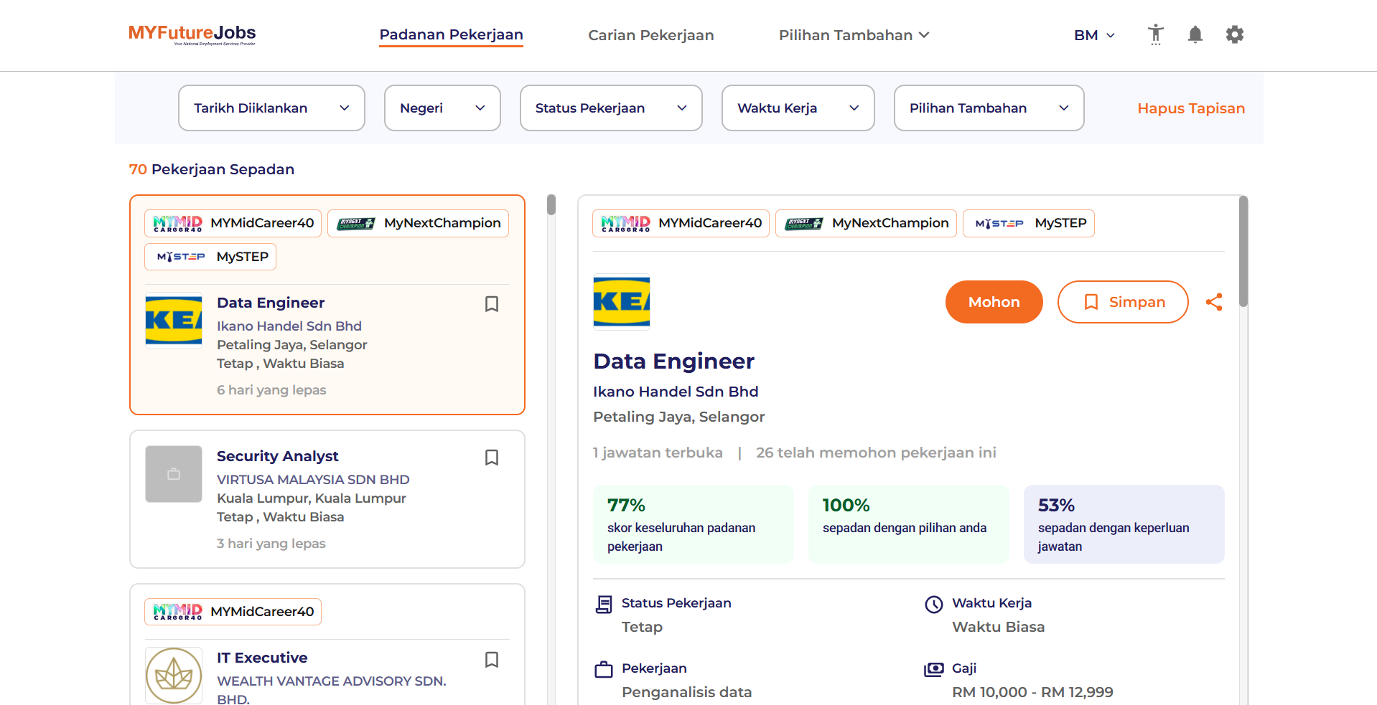
Klik butang “Padanan Pekerjaan” untuk melihat iklan jawatan kosong yang sepadan dengan maklumat pekerjaan yang disimpan di profil.

Slide 19
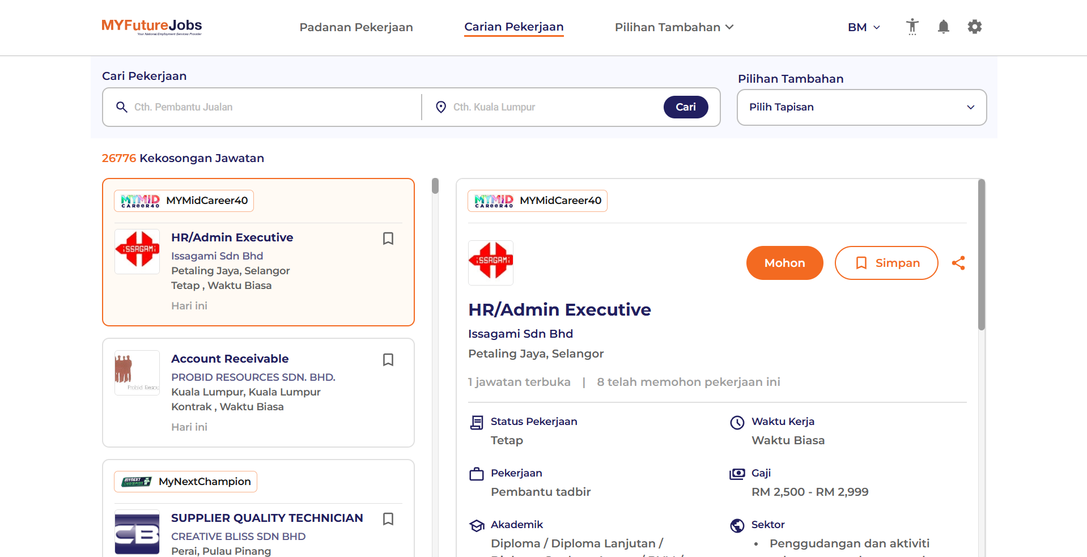
Klik butang “Carian Pekerjaan” untuk mencari pekerjaan yang bersesuaian dengan profil pencari kerja.

Slide 20
Cara Memohon (Majikan)
Pendaftaran: Layari https://employers.myfuturejobs.gov.my/ dan daftar sebagai majikan dengan mengisi maklumat syarikat yang diperlukan.
Log Masuk: Log masuk menggunakan maklumat yang telah didaftarkan.
Iklan Jawatan Kosong: Muat naik maklumat jawatan kosong yang ingin diiklankan.
Proses Pengambilan: Semak permohonan yang diterima, hubungi calon yang sesuai, dan atur sesi temuduga.

Slide 21
Dokumen Sokongan
Untuk Pencari Kerja:
Salinan Kad Pengenalan: Bukti identiti sebagai warganegara Malaysia.
Resume/CV Terkini: Butiran peribadi, kelayakan akademik, pengalaman kerja, dan kemahiran.
Sijil Akademik dan Kemahiran: Salinan sijil yang berkaitan dengan kelayakan dan kursus yang telah diikuti.
Dokumen Sokongan Lain: Jika berkaitan, seperti surat sokongan, portfolio kerja, atau sijil penghargaan.

Slide 22
Dokumen Sokongan
Untuk Majikan:
Maklumat Syarikat: Nombor pendaftaran syarikat, alamat, dan butiran perhubungan.
Butiran Jawatan Kosong: Deskripsi pekerjaan, kelayakan yang diperlukan, skop tugas, dan lokasi pekerjaan.
Dokumen Pendaftaran Syarikat: Salinan sijil pendaftaran dengan Suruhanjaya Syarikat Malaysia (SSM) atau badan pendaftaran yang relevan.

Slide 23
Tarikh Penting
Tarikh bagi pelbagai karnival kerjaya boleh didapati di laman web rasmi https://myfuturejobs.gov.my/bm/karnival-kerjaya-lebih/
Maklumat Lanjut dan Bantuan:
PERKESO
Menara PERKESO, 281, Jalan Ampang, 50538 Kuala Lumpur
Portal rasmi MYFutureJobs dan talian hotline.
1 300 22 8000
https://myfuturejobs.gov.my/

Slide 24
Kesimpulan
Sistem Pangkalan Data Utama (PADU) memastikan bantuan dan subsidi kerajaan disalurkan dengan lebih tepat. Dengan pendaftaran lengkap, PADU membantu perancangan dasar berdasarkan data sebenar rakyat.
Kejayaan sistem ini bergantung pada setiap individu mengemas kini maklumat mereka.
Untuk maklumat lanjut dan terkini, sila layari laman web rasmi di https://padu.gov.my/.

